Slide 1
PESQUISA AÇÃO, EDUCAÇÃO BÁSICA E DENGUE: ESTUDO DE CASO EM JAGUARIBE - CE
Francisco Ronaldo Nunes
Maria Aparecida Lima de Assis
Maria Zuleide Amorim Muniz
Francisco Everasmo Alves Mendes
José Garcia Alves Lima
Carlos Vangerre de Almeida Maia
Jaraguá do Sul, Santa Catarina – maio de 2016

Slide 2
INTRODUÇAO
Equilíbrio Ambiental
Dever da coletividade e do poder público
Controle Ambiental
Saneamento Ambiental
Saúde
Doenças Relacionadas ao Saneamento Ambiental Inadequado - DRSAI
Dengue
Aedes aegypti
O Mosquito vive, em média, de 30 a 35 dias, podendo por ovos de 4 a 6 vezes durante sua vida e, em cada postura, cerca de 100 ovos.

Slide 3
INTRODUÇÃO
Saúde
Meio Ambiente
Saneamento
Sensibilização
Diálogo
Mobilização
Empoderamento
Intersetorialidade

Slide 4
INTRODUÇÃO
(Re)contrução dos conhecimentos
Educação Ambiental
Pesquisa-ação
Objetivo: Promover o protagonismo dos escolares em prol da redução dos casos de Dengue no município de Jaguaribe

Slide 5
Materiais e métodos
Tipo de estudo: descritivo e explicativo (relato de experiência);
Área do estudo: Jaguaribe – CE
Lançamento do projeto: 13 de março de 2015
Público alvo: estudantes do 3° ao 7° ano
Atividades encampadas:
Reunião entre as instituições e delegação de um Grupo Gestor e suas atribuições;
Reunião com pais e responsáveis para a pactuação do projeto;
Workshop com os alunos sobre os mitos e verdades sobre o agravo sua infestação;
Entrega de material do projeto (cartazes, bloco de pesquisa e tubo de ensaio – tubitos - para coleta de lavas e pulpas);
Acompanhamento das pesquisa e coleta dos materiais resultantes do trabalho feito;
Divulgação dos resultados, montagem de um portfólio para registrar a trajetória do projeto em cada escola;
Realização de ações comunitárias e mutirões para a destruição de diversos criadouros; e
Passeatas e distribuição de folhetos

Slide 6
Secretaria de Educação
Dinamizador
Secretaria de Saúde
Socializador
SAAE
Logística
Distribuição de poder igualitária entre os setores, tornando suas relações mais horizontalizadas, evitando-se a subordinação de um setor a outro (LIMA e VILASBOAS, 2011).
Tabela 1 – Informações gerais sobre o projeto
Escolas | UBSs | ACE/ACS | Enfermeiros/Médicos | Professores/Gestores | Alunos
29 | 10 | 20/80 | 20 | 162 | 3097
Legenda: ACE = Agentes Comunitários de Endemias; ACS = Agentes Comunitários de Saúde. Fonte: Acervo do projeto.

Slide 7
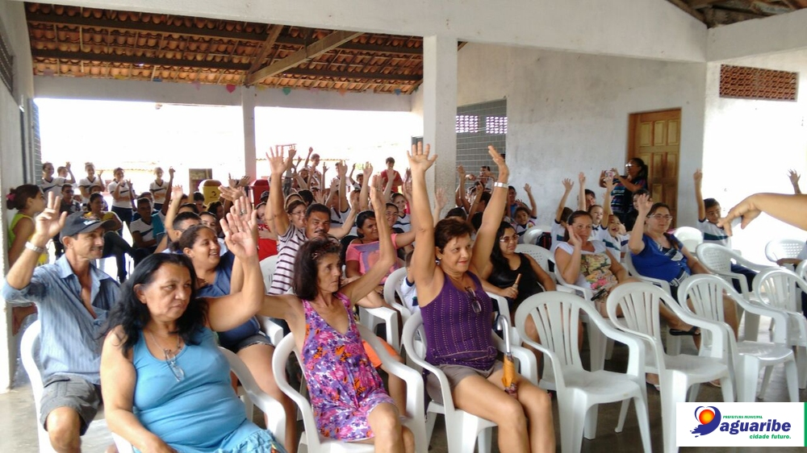
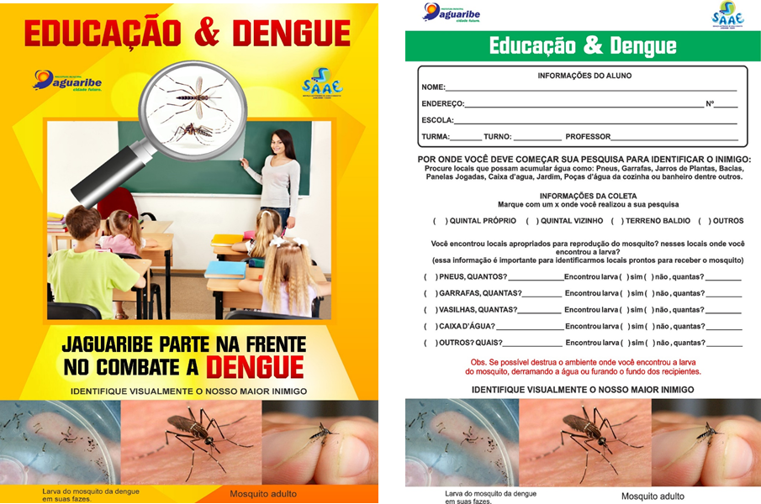
Pactuação nas escolas
Material de mídia visual

Slide 8
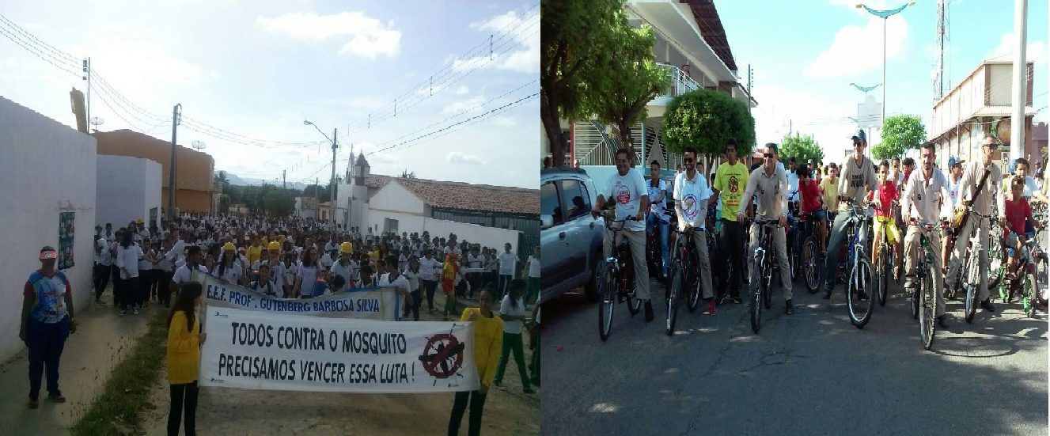
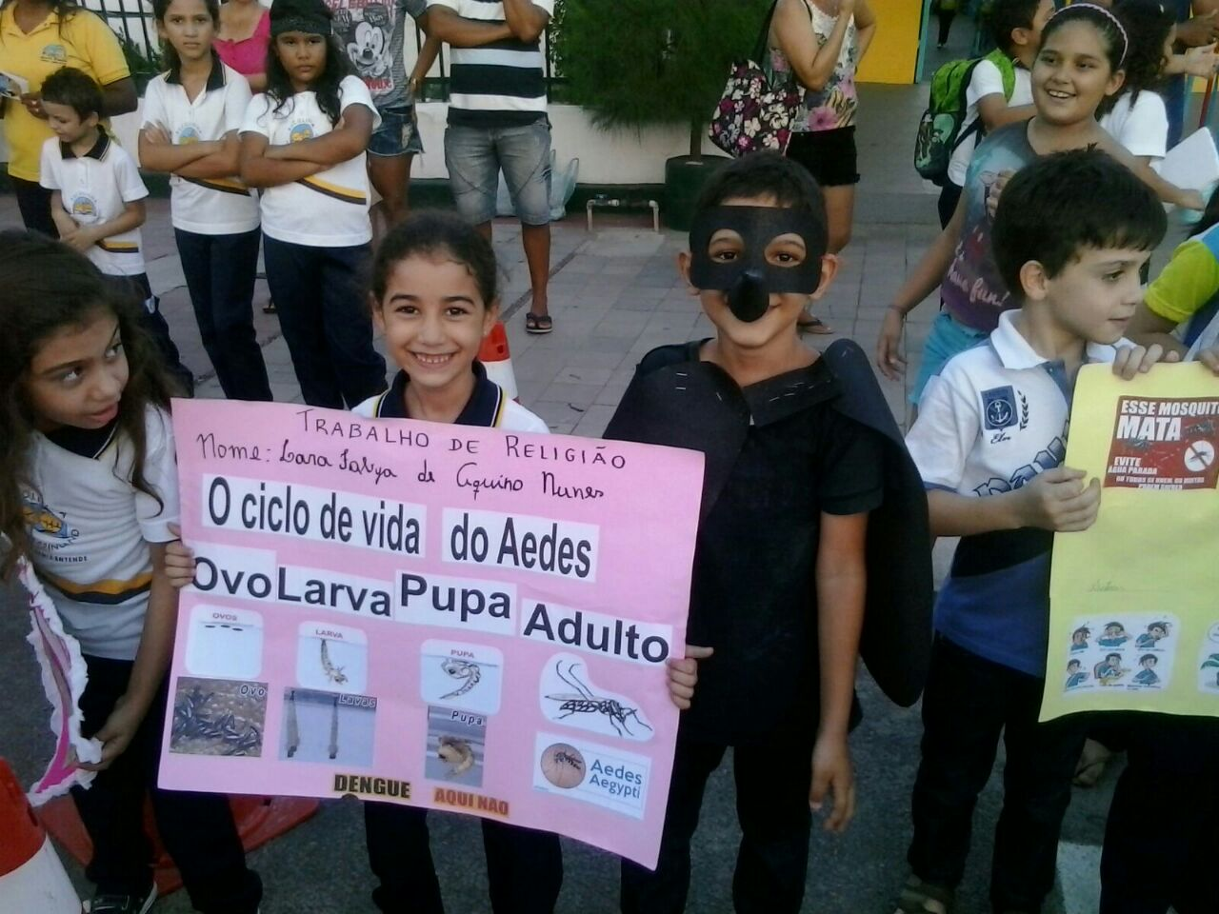
Momentos de mobilização e sensibilização nas escolas e ruas de Jaguaribe - CE

Slide 9
Resultados e discussões

Slide 10
Resultados e discussões

Slide 11
Resultados e discussões

Slide 12
Conclusão
Práticas educativas interdisciplinares e intersetoriais no âmbito da relação meio ambiente e saúde podem gerar bons resultados, principalmente quando promove o protagonismo dos escolares, cidadania e favorece a aplicação prática de conhecimentos adquiridos e/ou conquistados em territórios que o indivíduo vivencia e lhe é familiar, como a sua própria casa e vizinhança, como vem se mostrando ser em Jaguaribe – CE.
Embora o projeto ainda esteja em sua etapa embrionária, os resultados são animadores, trazendo perspectiva de que o trabalho intersetorial horizontalizado na perspectiva do combate a dengue, fortalece a cidadania e promove saúde.

Slide 13
PESQUISA AÇÃO, EDUCAÇÃO BÁSICA E DENGUE: ESTUDO DE CASO EM JAGUARIBE - CE
Francisco Ronaldo Nunes
Maria Aparecida Lima de Assis
Maria Zuleide Amorim Muniz
Francisco Everasmo Alves Mendes
José Garcia Alves Lima
Carlos Vangerre de Almeida Maia
Jaraguá do Sul, Santa Catarina – maio de 2016

